Slide 1
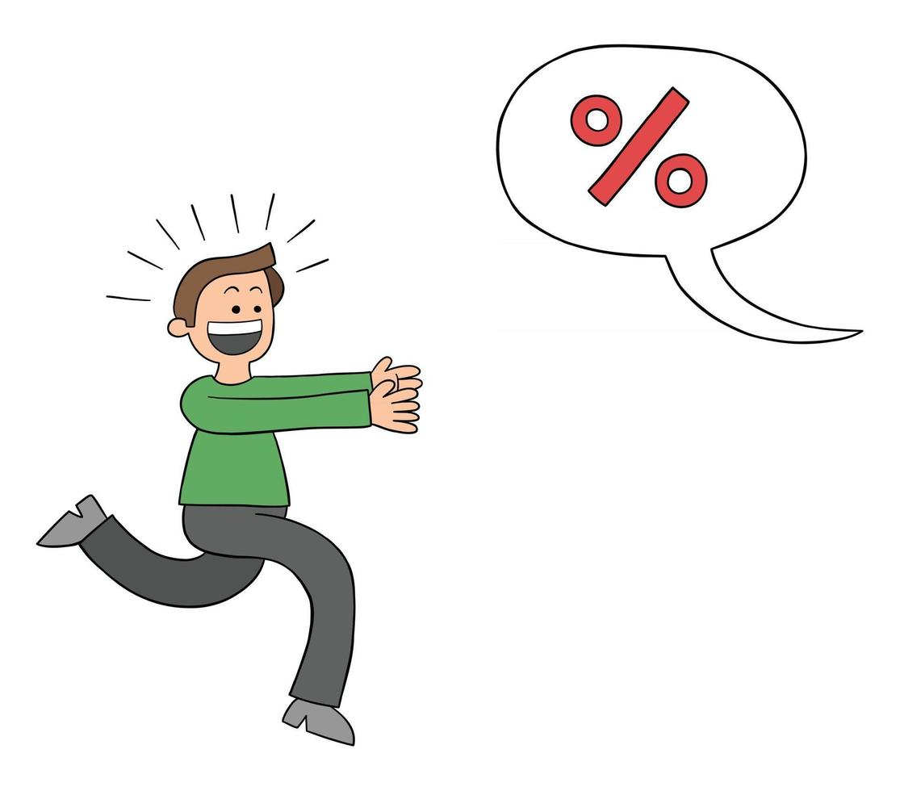
¡GRAN VENTA¡

Slide 2
INSTRUCCIONES
Crea un archivo POWER POINT.
Promociona 3 productos con un porcentaje de descuento.
Diapositiva 1: producto con 10% de descuento.
Diapositiva 2: producto con 35% de descuento en la segunda unidad.
Diapositiva 3: producto con 35% o 60% de descuento según variable.
3. El cálculo de cada producto debe estar en la hoja que se entregará.
4. Guardar cada archivo en un pendrive.

Slide 3
Zapatillas con 10% de descuento
Precio inicial: $54.900
Precio final: $49.410

Slide 4
Cinturón con 35% de descuento en la segunda unidad.
Precio unitario: $13.500
2 cinturones por: $18.225

Slide 5
Botas de agua con 60% de descuento si compra en horario AM.
30% de descuento si compra en horario PM.
Precio inicial: 22.990
Compra en horario AM: $13.794
Compra en horario PM: $16.093

